Slide 1



Slide 2
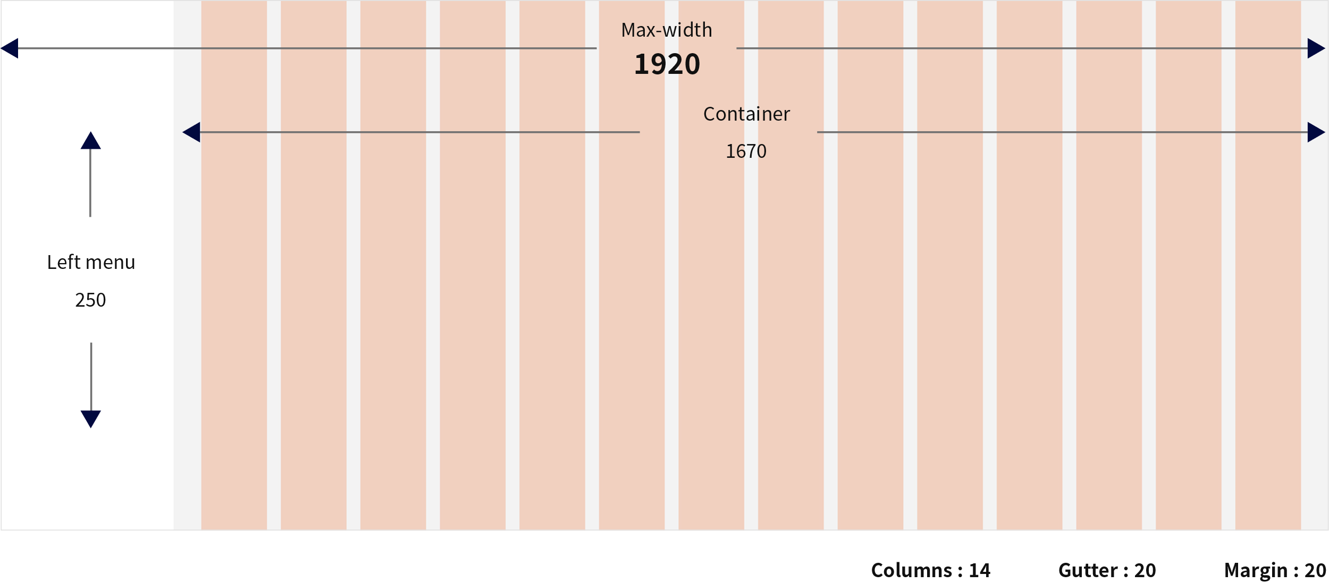
01. 그리드
유동적인 화면 영역
왼쪽메뉴를 유동적으로 제공하는 경우 Columns의 수는 고정값으로 제공하며 Columns의 넓이는 유동적으로 제공합니다.

Slide 3


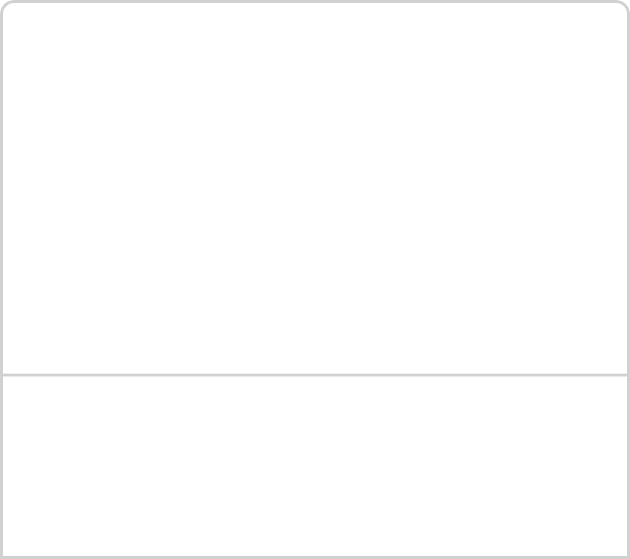
02. Web color
COMMON COLOR
#30619c
48,97,184
폰트컬러
#0d0d0d
13,13,13
#ffffff
255,255,255

Slide 4
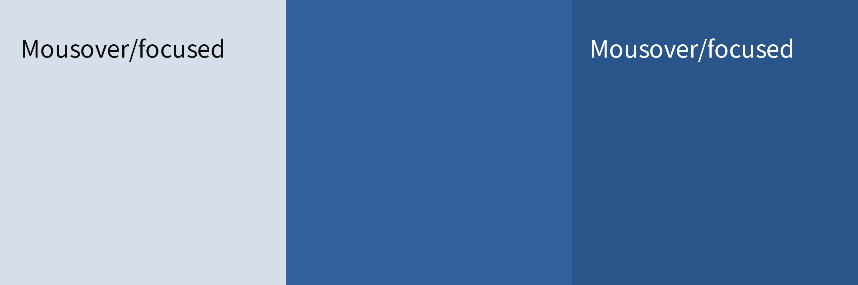
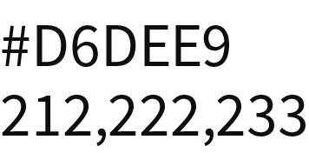


02. Web color
인터랙션 컬러
인터렉션컬러는 디폴트컬러에서 1~2톤 밝고 어두운 컬러를 사용하는 것을 제안합니다. 마우스 호버시 색상을 인터랙션 컬러 lighten,darken 를 활용하여 사용자가 어느 위치에 마우스를 호버하고 있는지 알기 쉽게 도와 줄 수 있습니다.

Slide 5
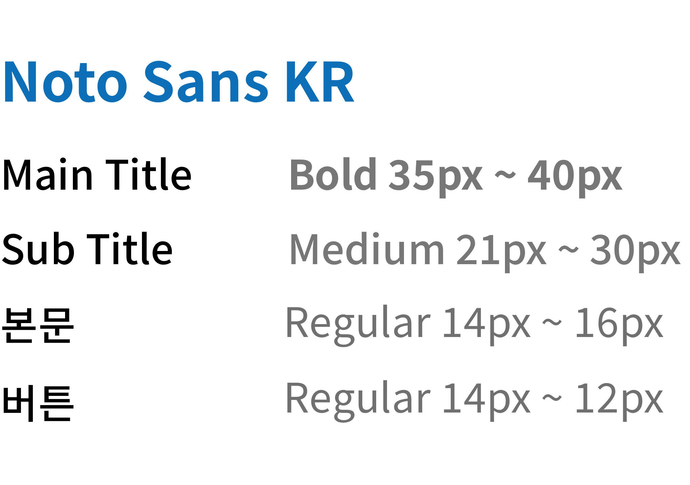
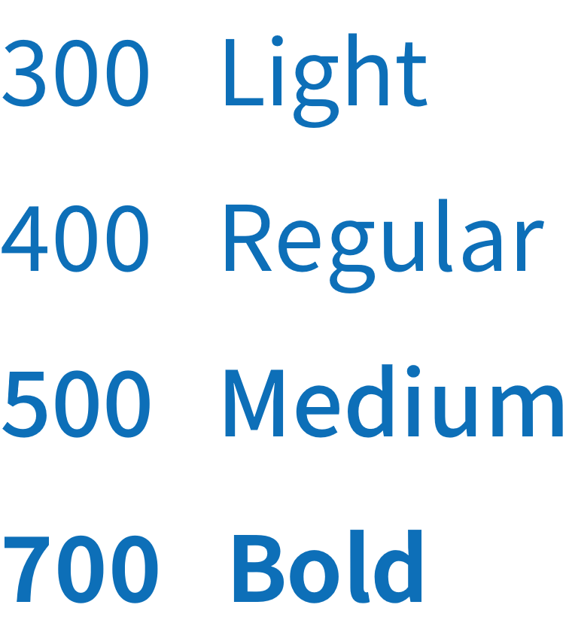
03. 타이포그래피
폰트 크기 및 두께
폰트는 노토산스 폰트를 기준으로 하며, 텍스트의 두께는 웹폰트 사용시 로딩시간을 고려해 최대 4개(Light/Regural/Bold/ExtraBold)
까지 제한합니다.

Slide 6
03. 타이포그래피
폰트 행간

Slide 7



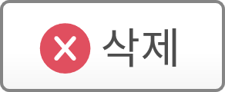



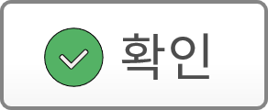


04. 화면구성요소
BUTTONS
BUTTON은 글자 수에 따라 가로사이즈는 가변적으로 늘어나고 세로사이즈는 고정 입니다.
버튼 레퍼런스
양식다운로드

Slide 8
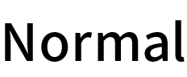
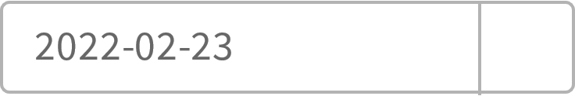

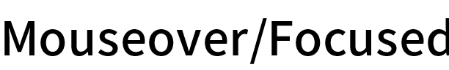
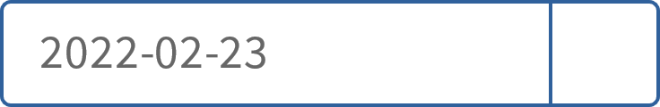
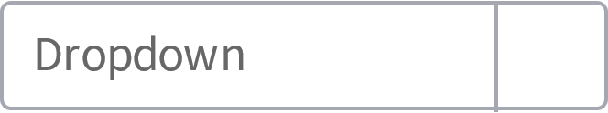


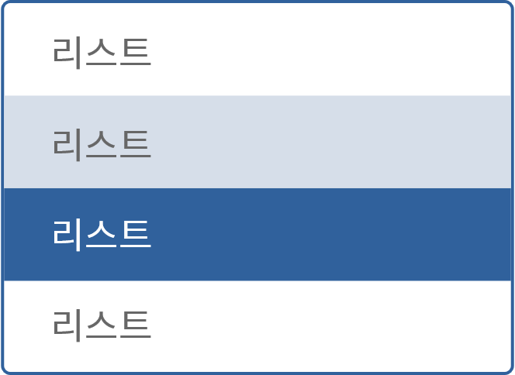
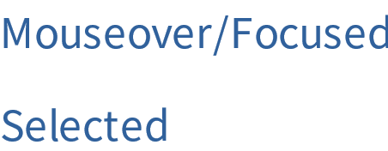
04. 화면구성요소
Input / Search

Slide 9






04. 화면구성요소
Checkbox / Radio
체크박스
라디오

Slide 10
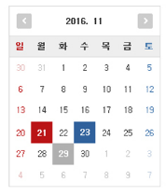
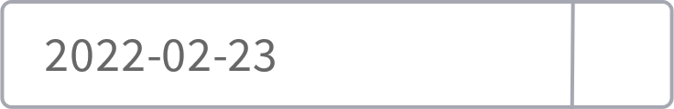

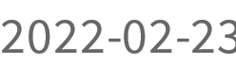
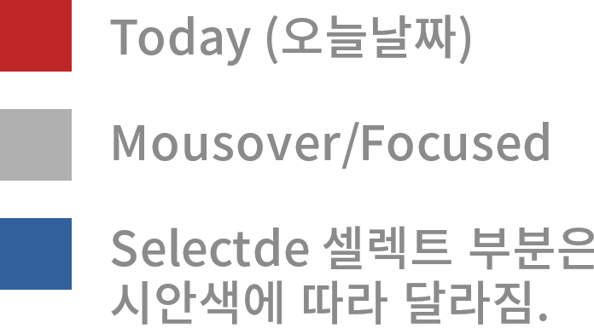
04. 화면구성요소
Date Picker
Date Picker는 사용자가 날짜 입력 폼을 사용할 때, 아이콘을 클릭하면 뜨는 달력형태의 팝업으로, 익숙한 달력의 메타포를 통해 편리하게 날짜를 선택할 수 있고 현재 날짜가 기본적으로 표시되어 있습니다.
Normal
Mousover/Focused/Pushed

Slide 11
04. 화면구성요소
Tabs

Slide 12


04. 화면구성요소
Textboxes
textboxes 가로크기는 고정이고 세로크기 는 텍스트 길이가 길어지면 세로스크롤이 생깁니다.
Normal
온라인평생교육원은 지난 2019년 10월에 개통한 스마트 직업훈련 플랫폼(STEP)의 더 나은 서비스를 위해 STEP 고도화를 추진하였습니다.
이번 고도화 사업의 주요사항으로 차세대 훈련방식인 스마트혼합훈련 온라인강의실 구축, 실시간 쌍방향 훈련 시스템(STEP-Live), 콘텐츠 저작도구 시스템 등이 있습니다.
Mousover/Focused
온라인평생교육원은 지난 2019년 10월에 개통한 스마트 직업훈련 플랫폼(STEP)의 더 나은 서비스를 위해 STEP 고도화를 추진하였습니다.
이번 고도화 사업의 주요사항으로 차세대 훈련방식인 스마트혼합훈련 온라인강의실 구축, 실시간 쌍방향 훈련 시스템(STEP-Live), 콘텐츠 저작도구 시스템 등이 있습니다.

Slide 13
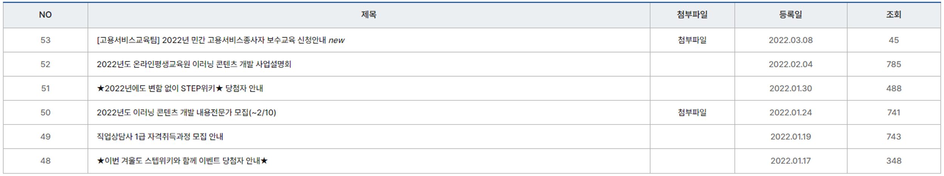
04. 화면구성요소
Tables

Slide 14
04. 화면구성요소
Paginations

Slide 15
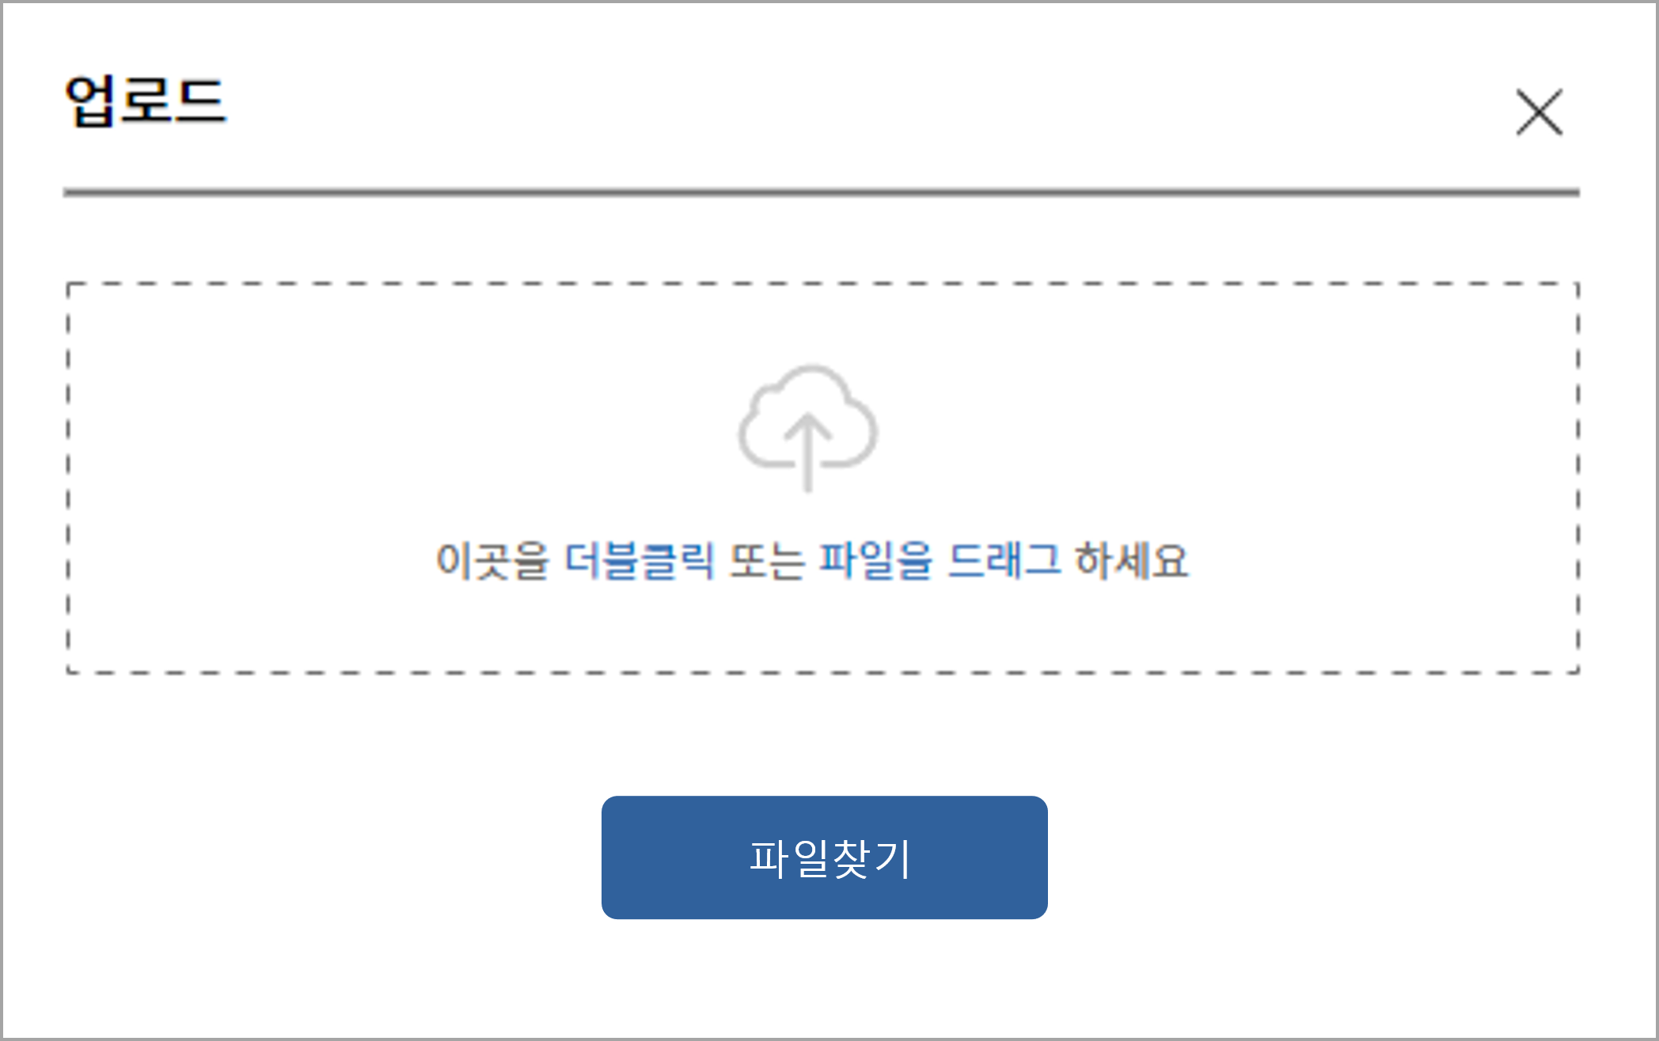
04. 화면구성요소
파일업로더 (File uploader)
파일업로더는 파일을 전송하거나 콘텐츠를 제출할 수 있는 기능 요소입니다. 게시판과 공지사항, 메일 같은 파일 업로더가 필요한 경우 제공됩니다.

Slide 16


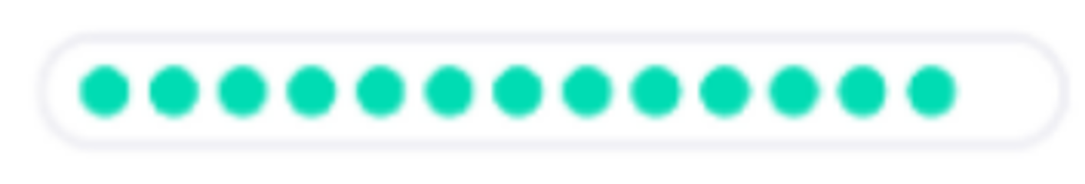
04. 화면구성요소
로딩 (Loading)
로딩은 데이터를 검색하거나 불러오는 등 사용자의 요청사항이 처리 중임을 알려주는 요소입니다.

Slide 17
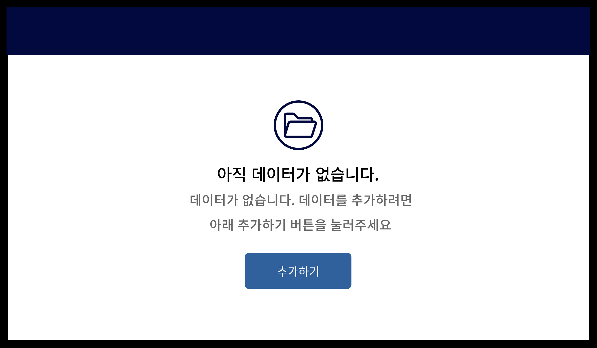
05. Pattern
엠프티 스테이트 (Empty states)
엠프티 스테이트는 사용자에게 표시할 데이터가 없는 경우에 제공합니다.
사용자가 페이지 진입 시 해당 페이지의 데이터가 삭제되었거나 사용할 수 없는 경우에 사용할 수 있습니다.

Slide 18
05. Pattern
폼 (Forms)
폼은 데이터를 제공하거나 옵션을 구성할 수 있는 구성 요소들을 그룹화하여 제공합니다.
폼은 가능한 3라인 이상 넘어가지 않게 합니다.

Slide 19
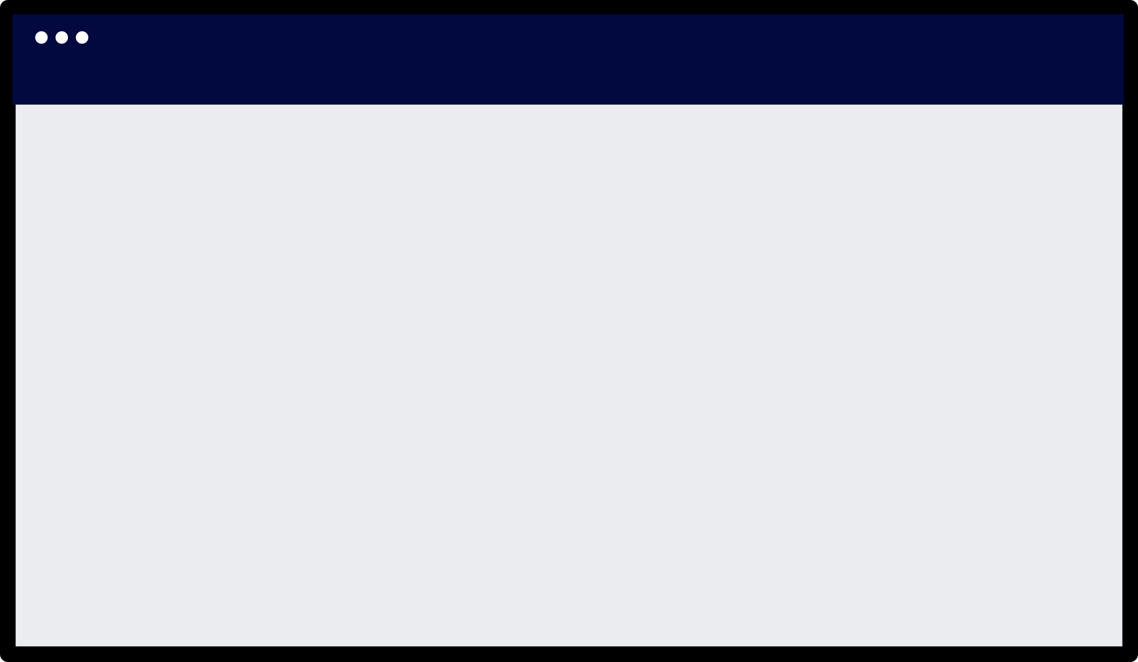
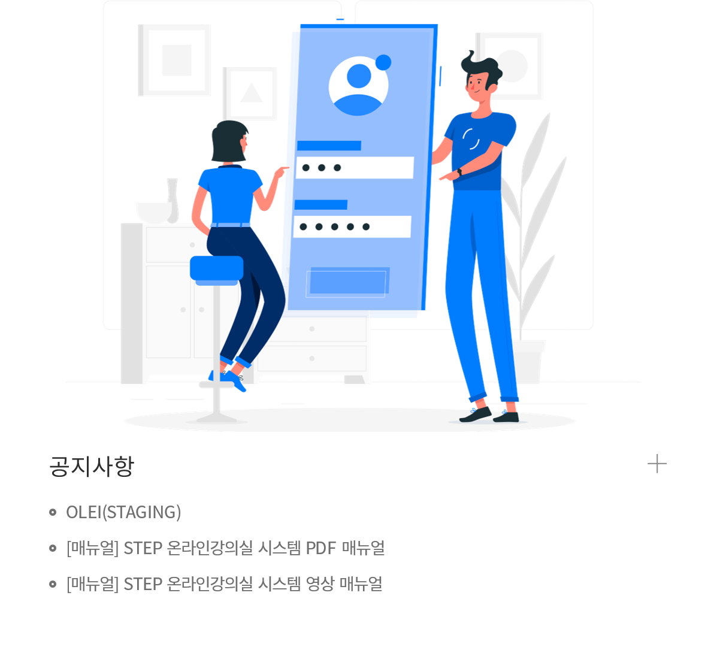
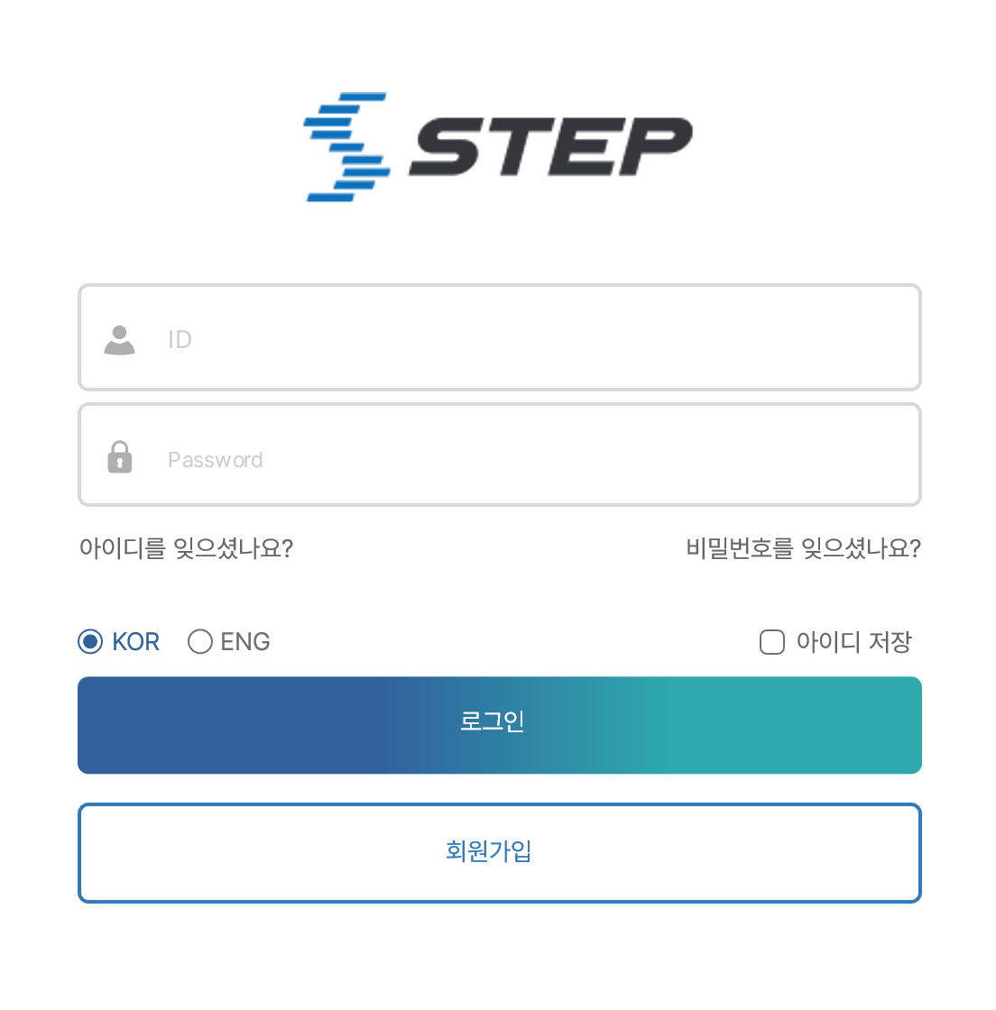
05. Pattern
로그인 (Login)
사용자는 로그인 페이지를 통해 ID와 비밀번호를 입력 시 서비스에 진입할 수 있습니다.
사용자가 자발적으로 로그아웃하거나 활동하지 않은 시간이 길어 로그아웃 되는 경우 다시 로그인 화면을 제공할 수 있습니다.

Slide 20
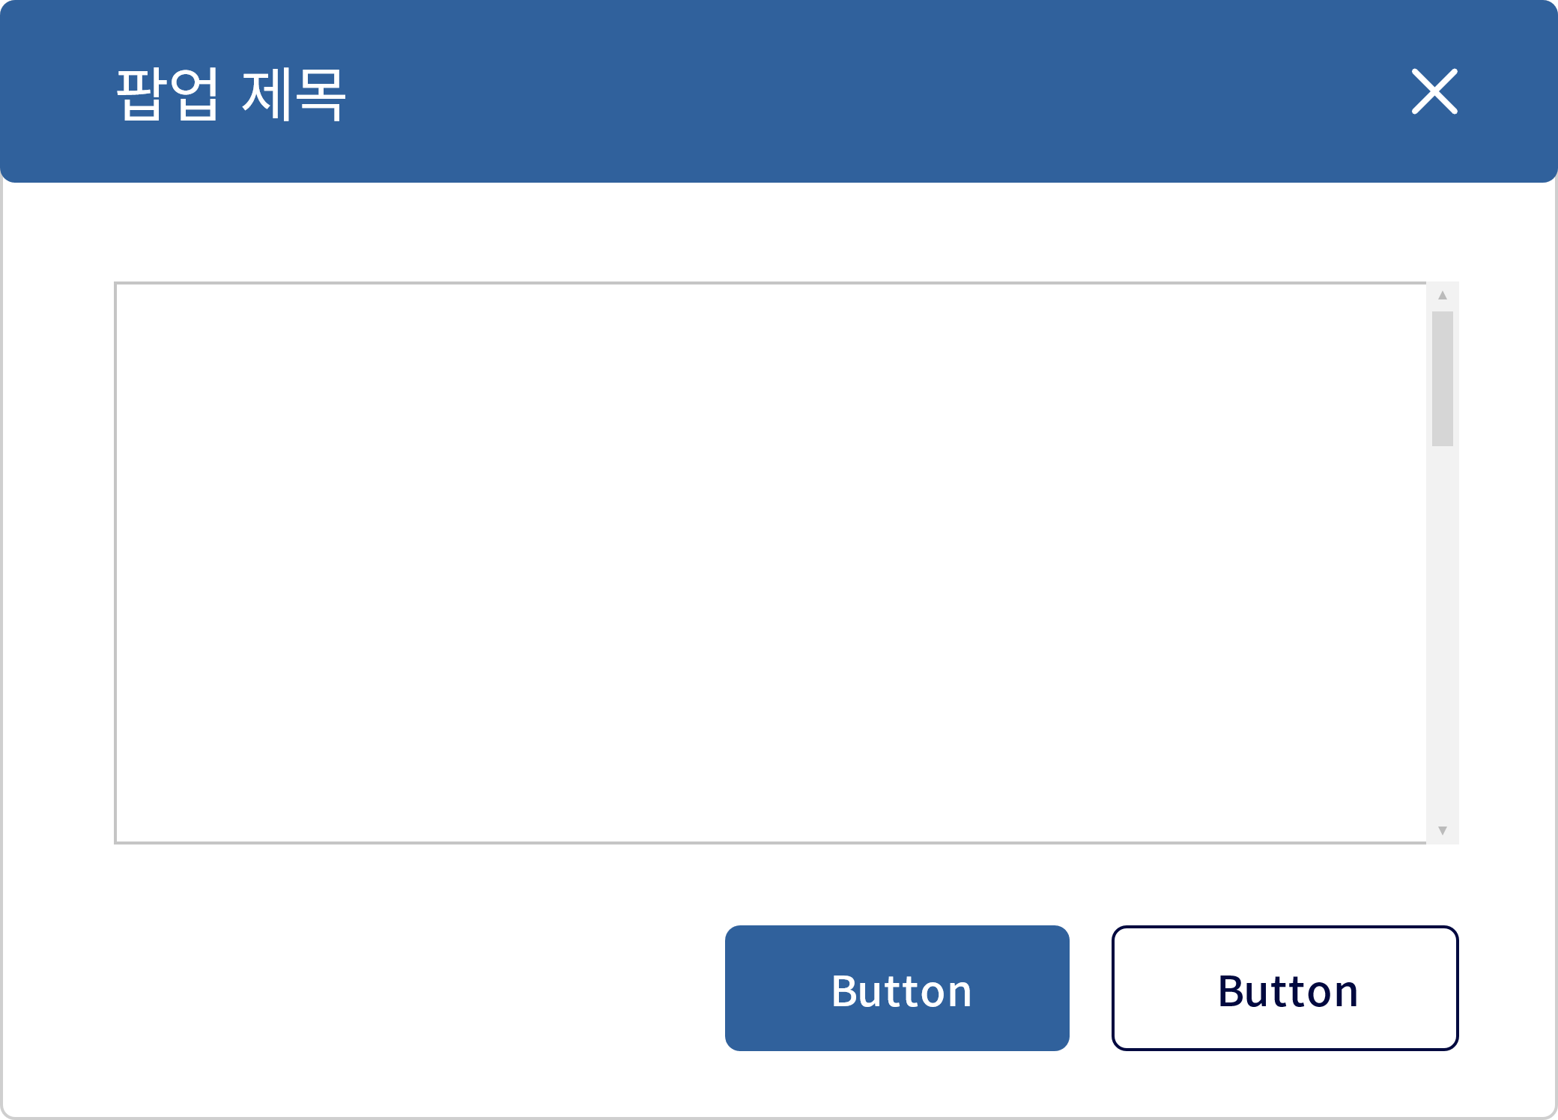
05. Pattern
팝업 (Popup)
팝업의 크기는 내용에 따라 확장 될 수 있습니다. 메시지 내용이 길어지거나 추가 기타 요소가 제공되는 경우 팝업의
크기는 확장되어 제공 될 수 있습니다.

Slide 21
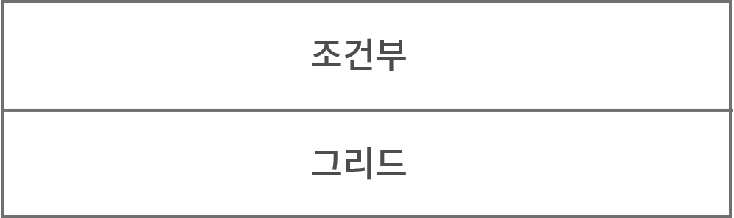
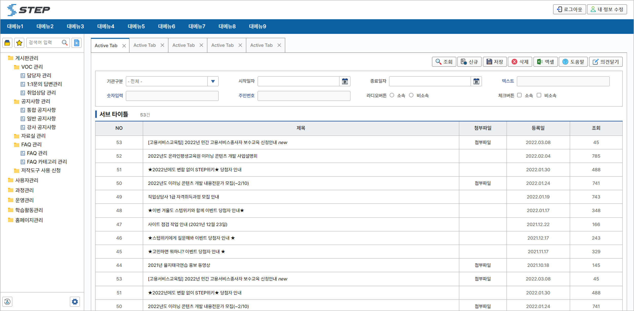
06. 관리자 UI 패턴별 샘플 페이지
조건부/그리드

Slide 22
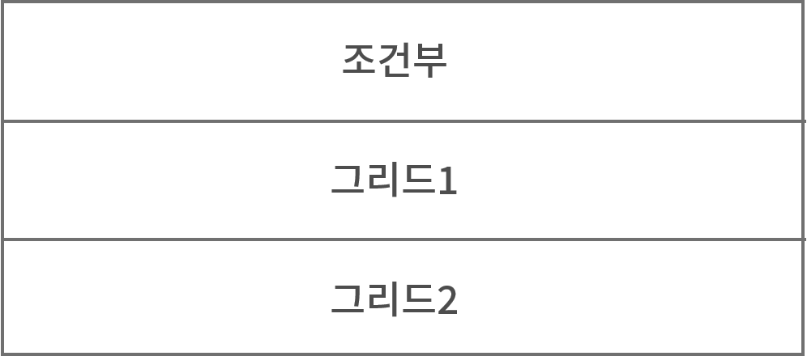
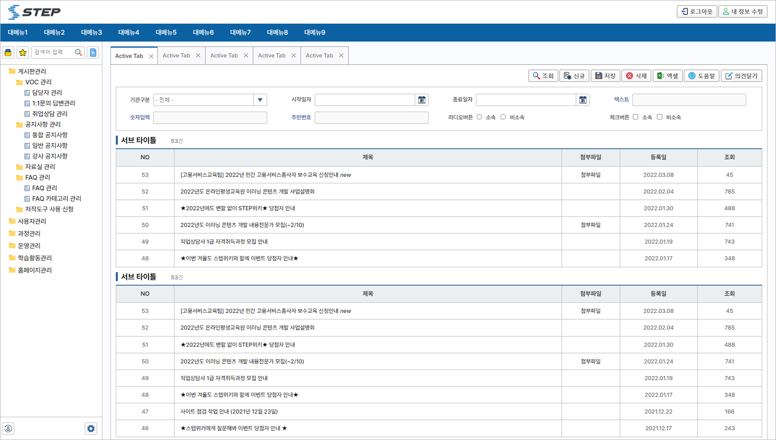
06. 관리자 UI 패턴별 샘플 페이지
조건부/그리드1/그리드2

Slide 23
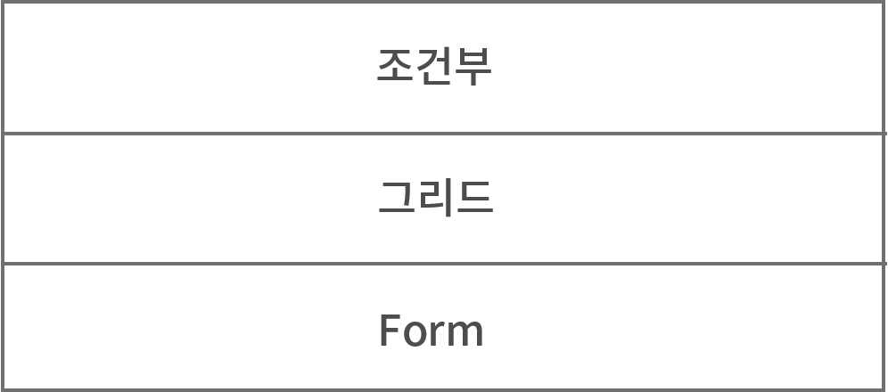
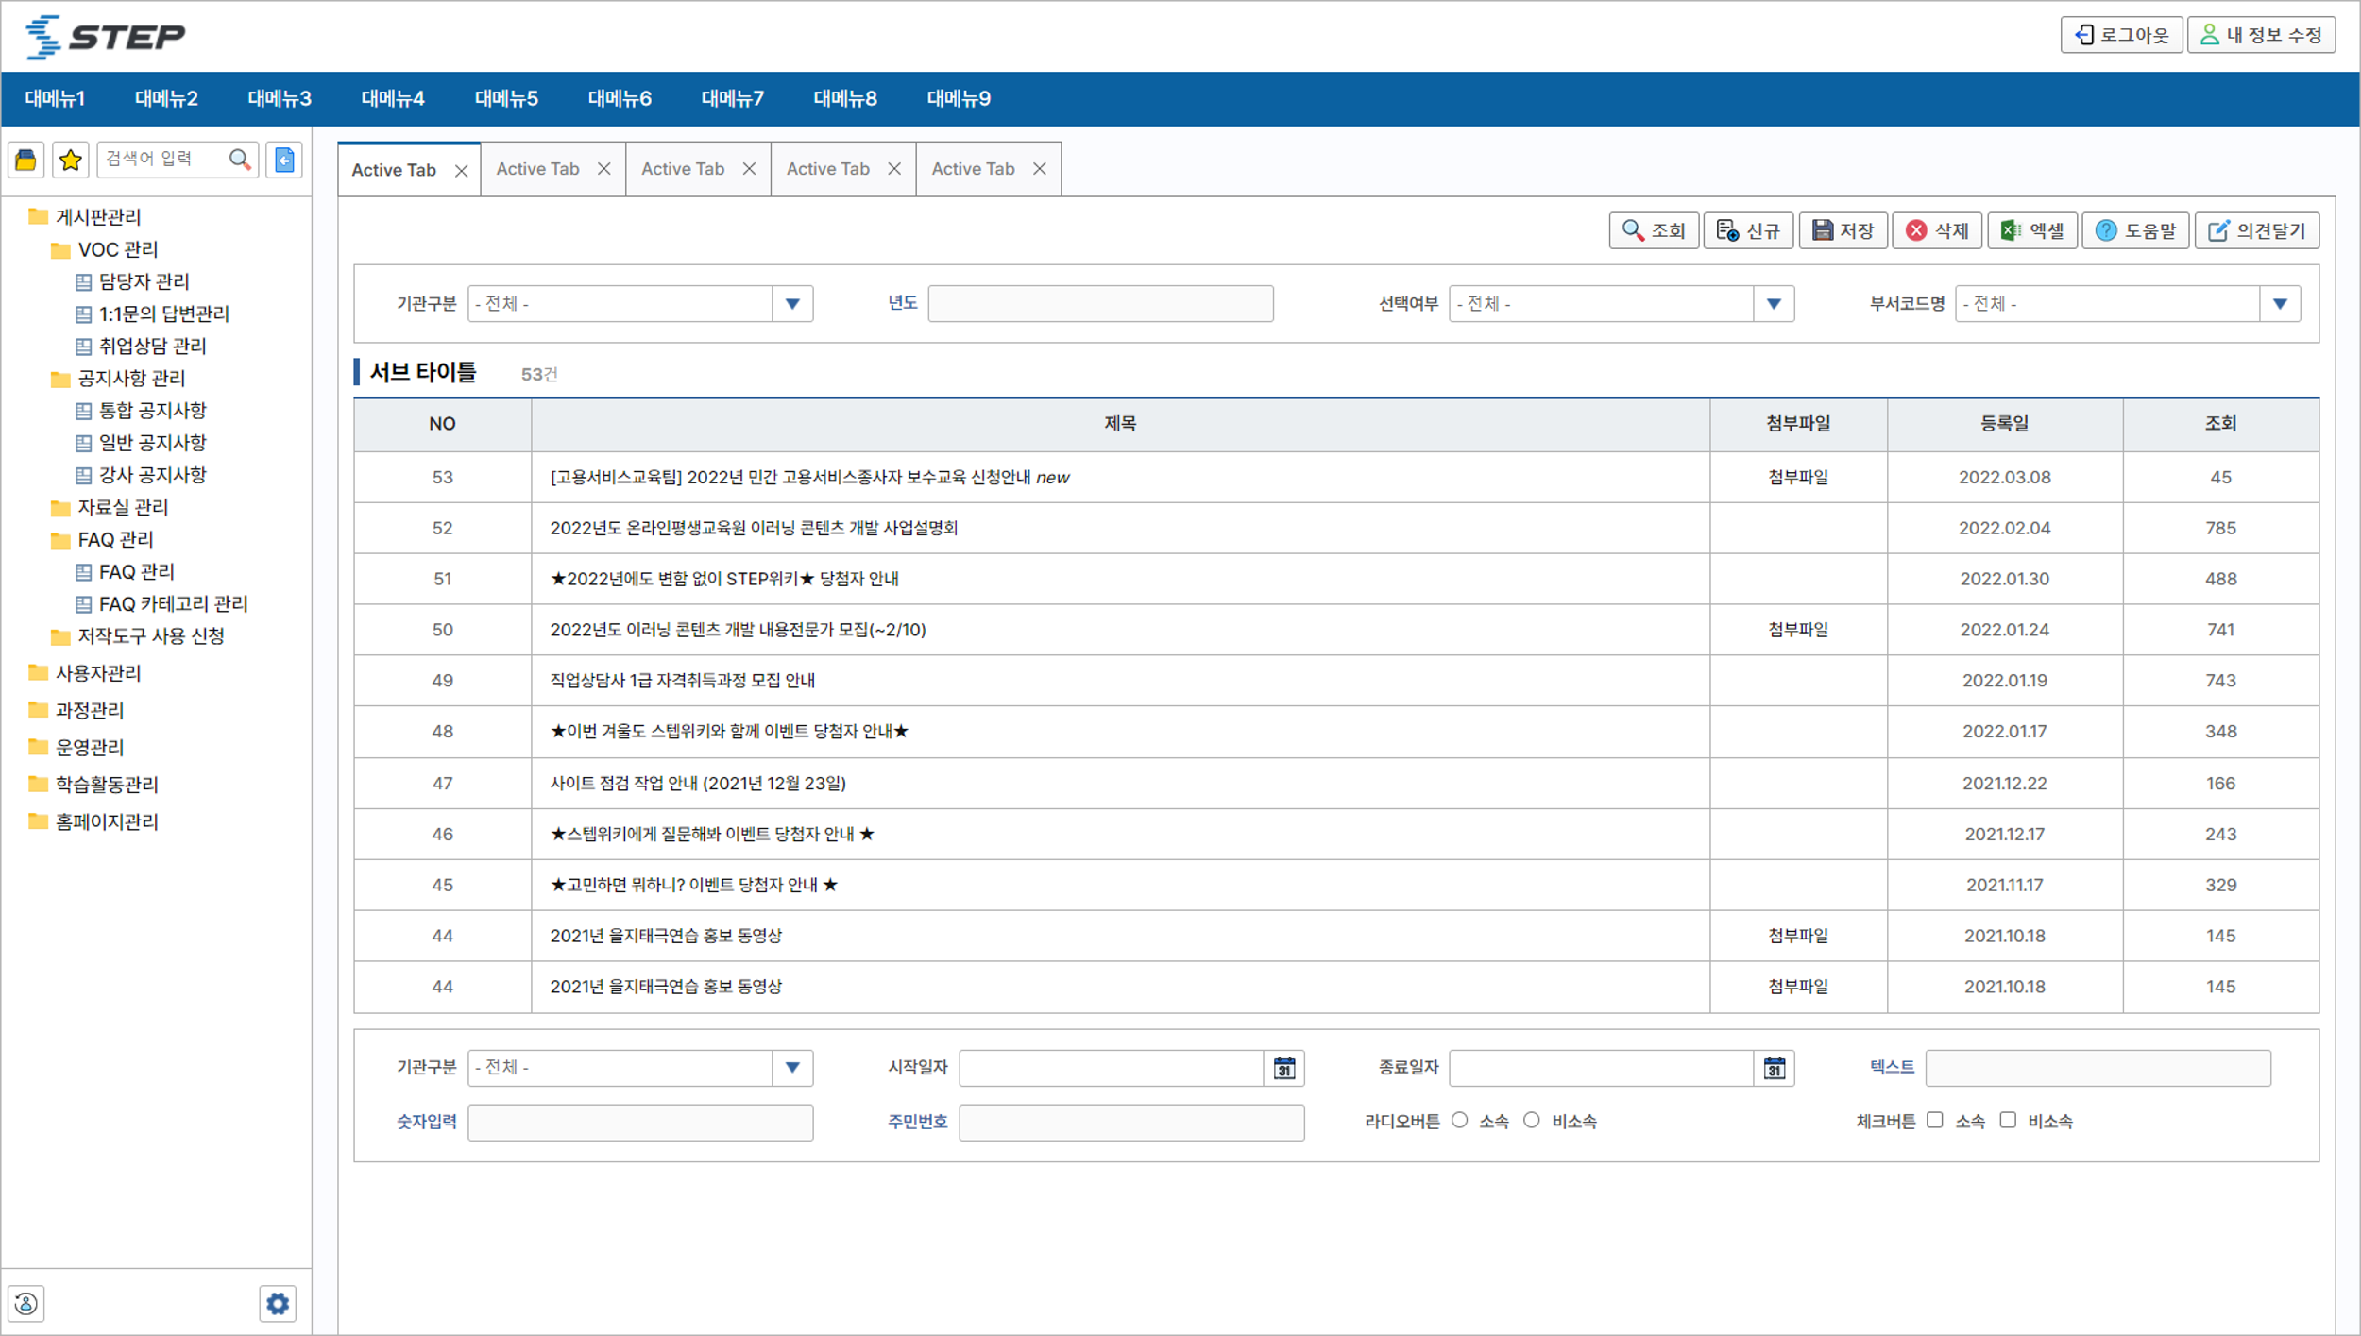
06. 관리자 UI 패턴별 샘플 페이지
조건부/그리드/Form

Slide 24
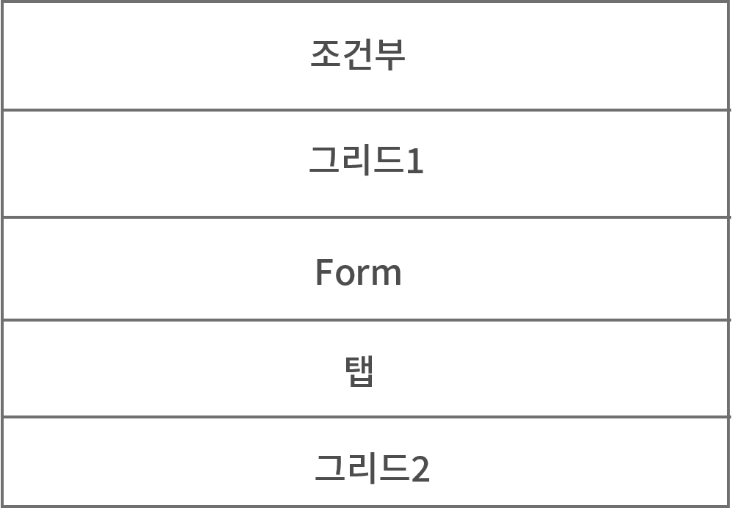
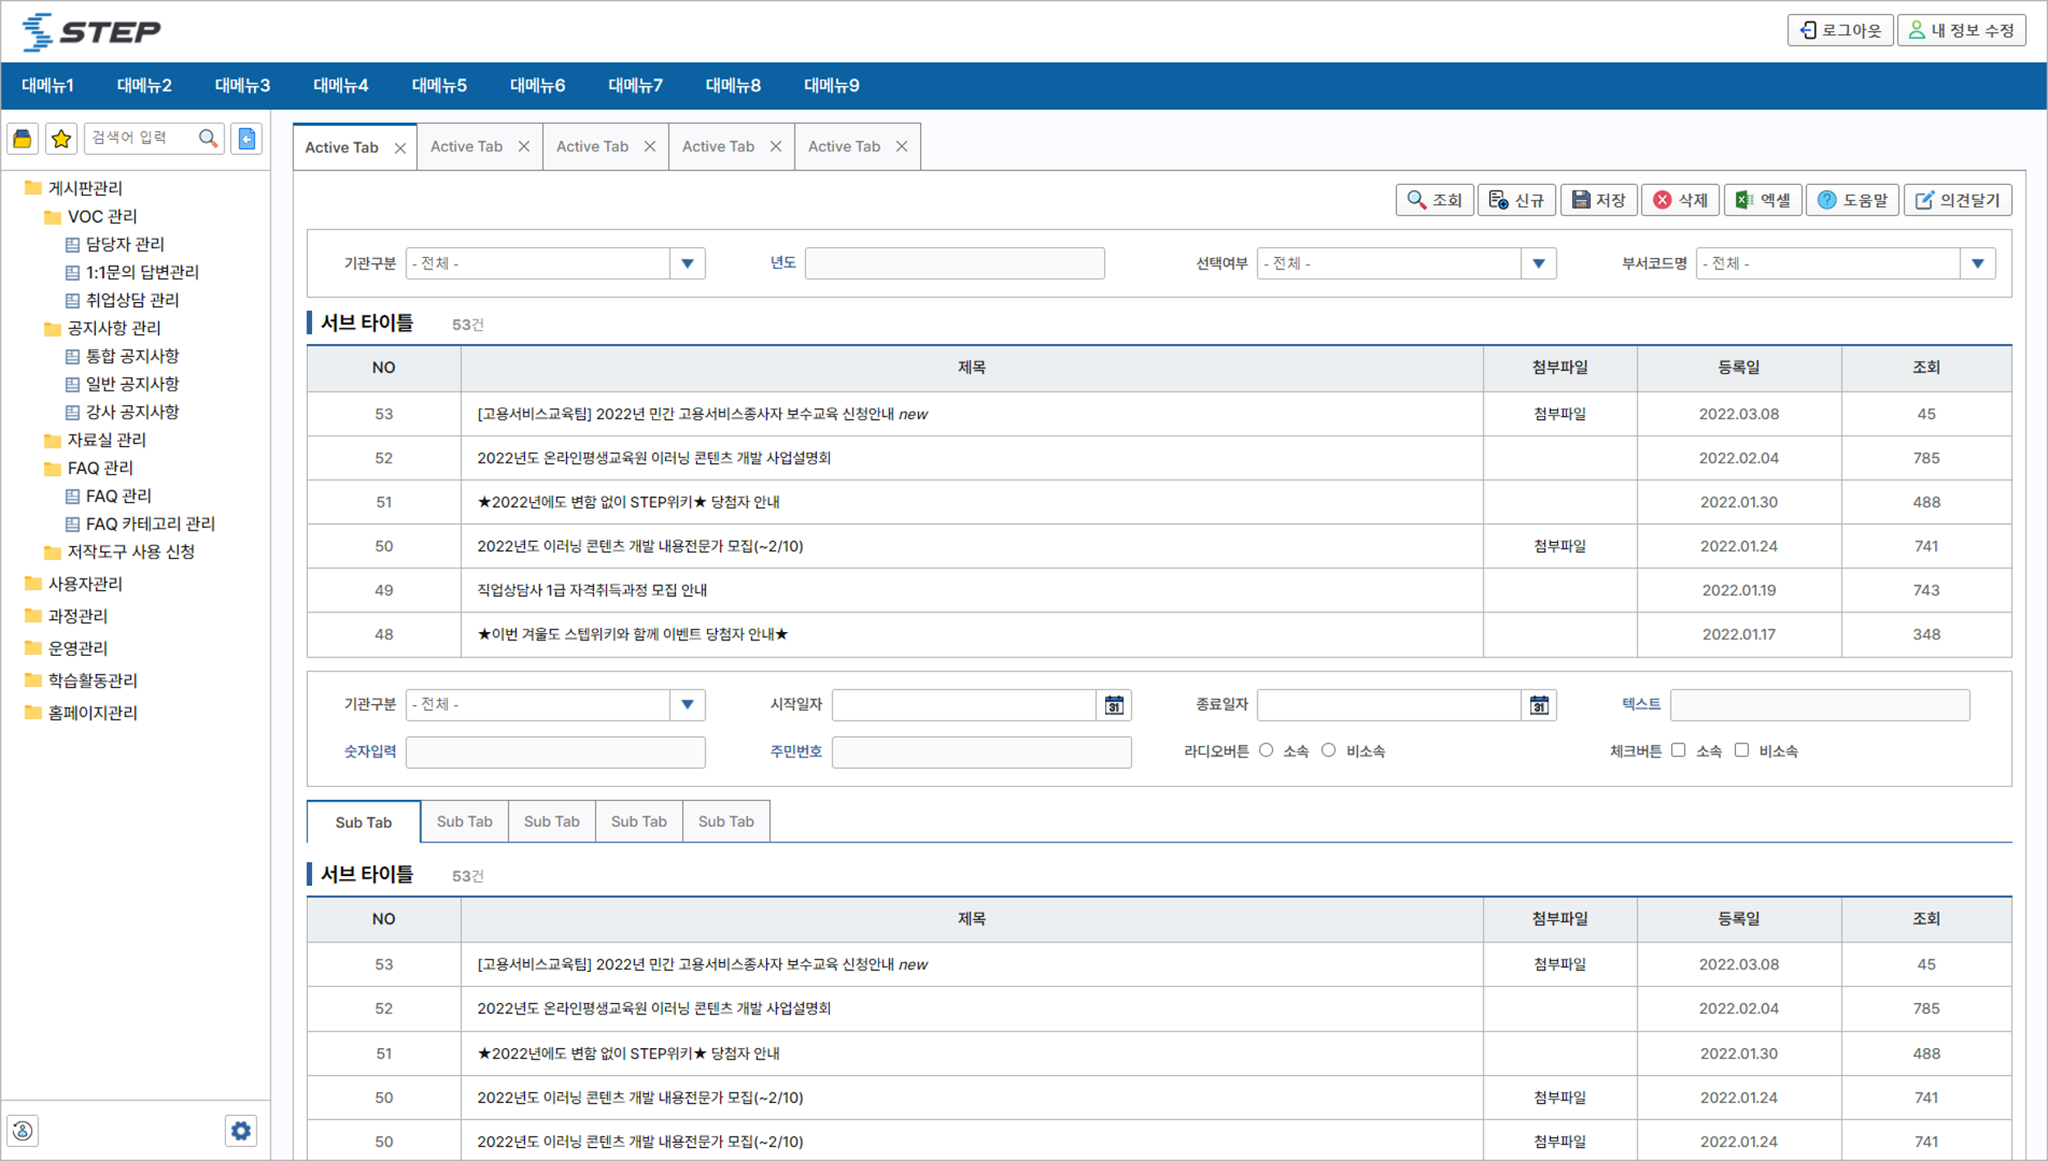
06. 관리자 UI 패턴별 샘플 페이지
조건부/그리드1/Form/탭/그리드2

Slide 25
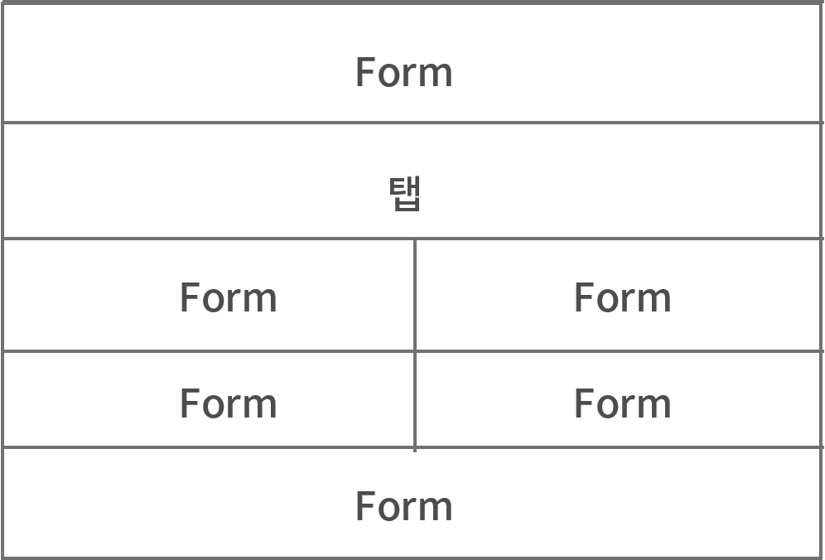
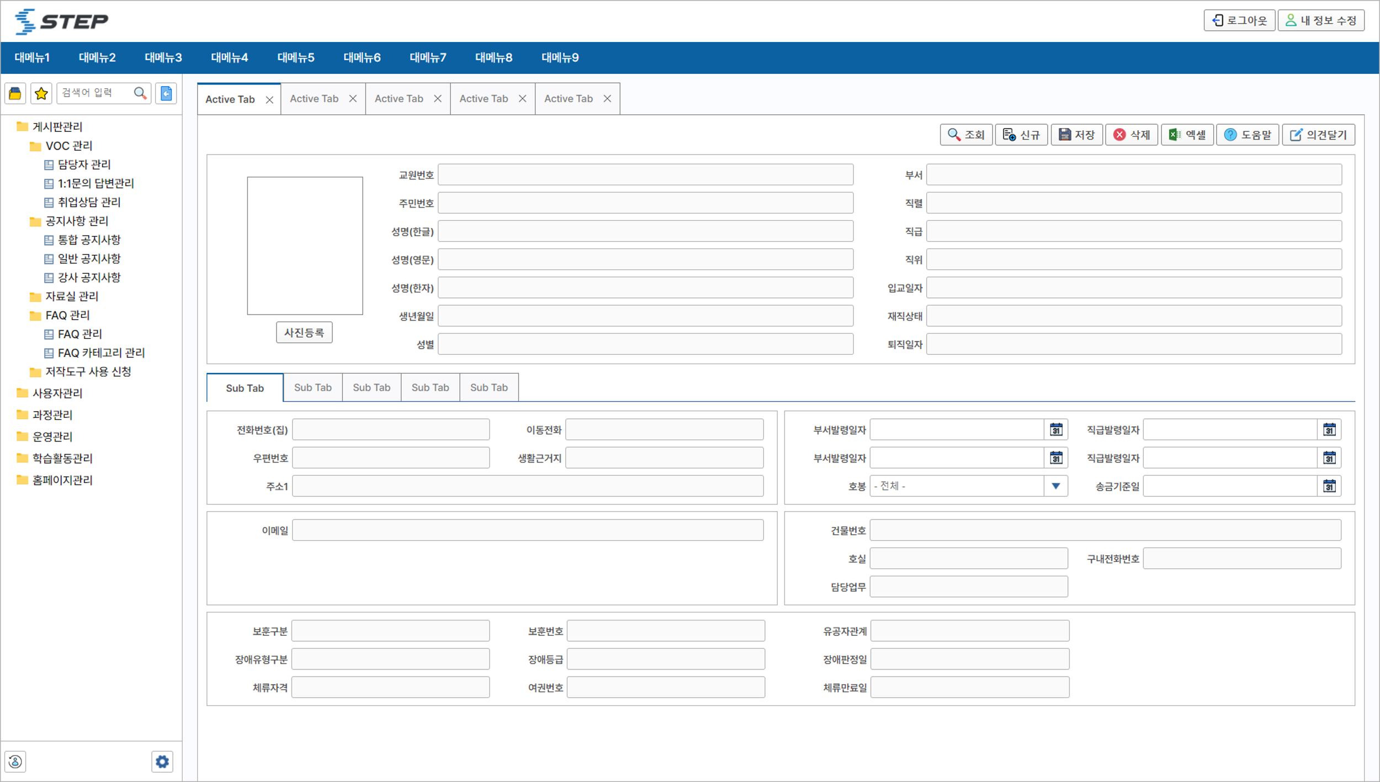
06. 관리자 UI 패턴별 샘플 페이지
Form/탭/ Form

Slide 26
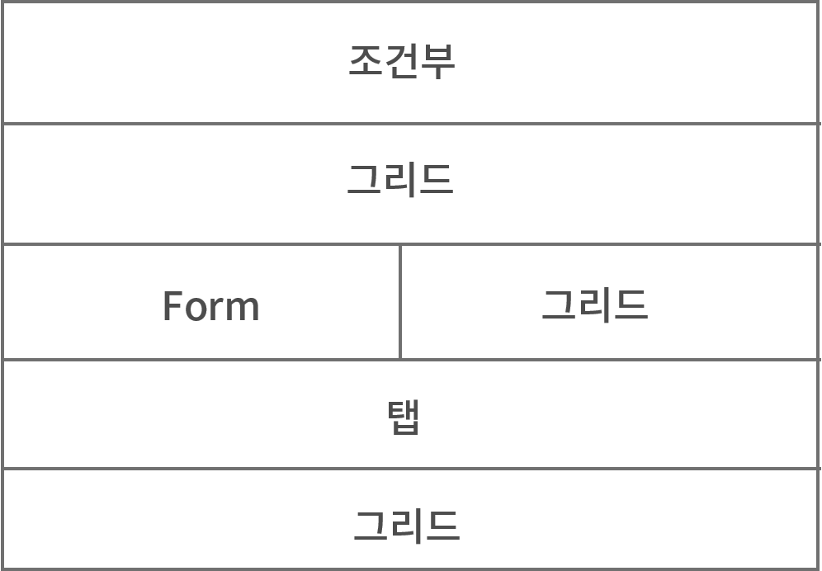
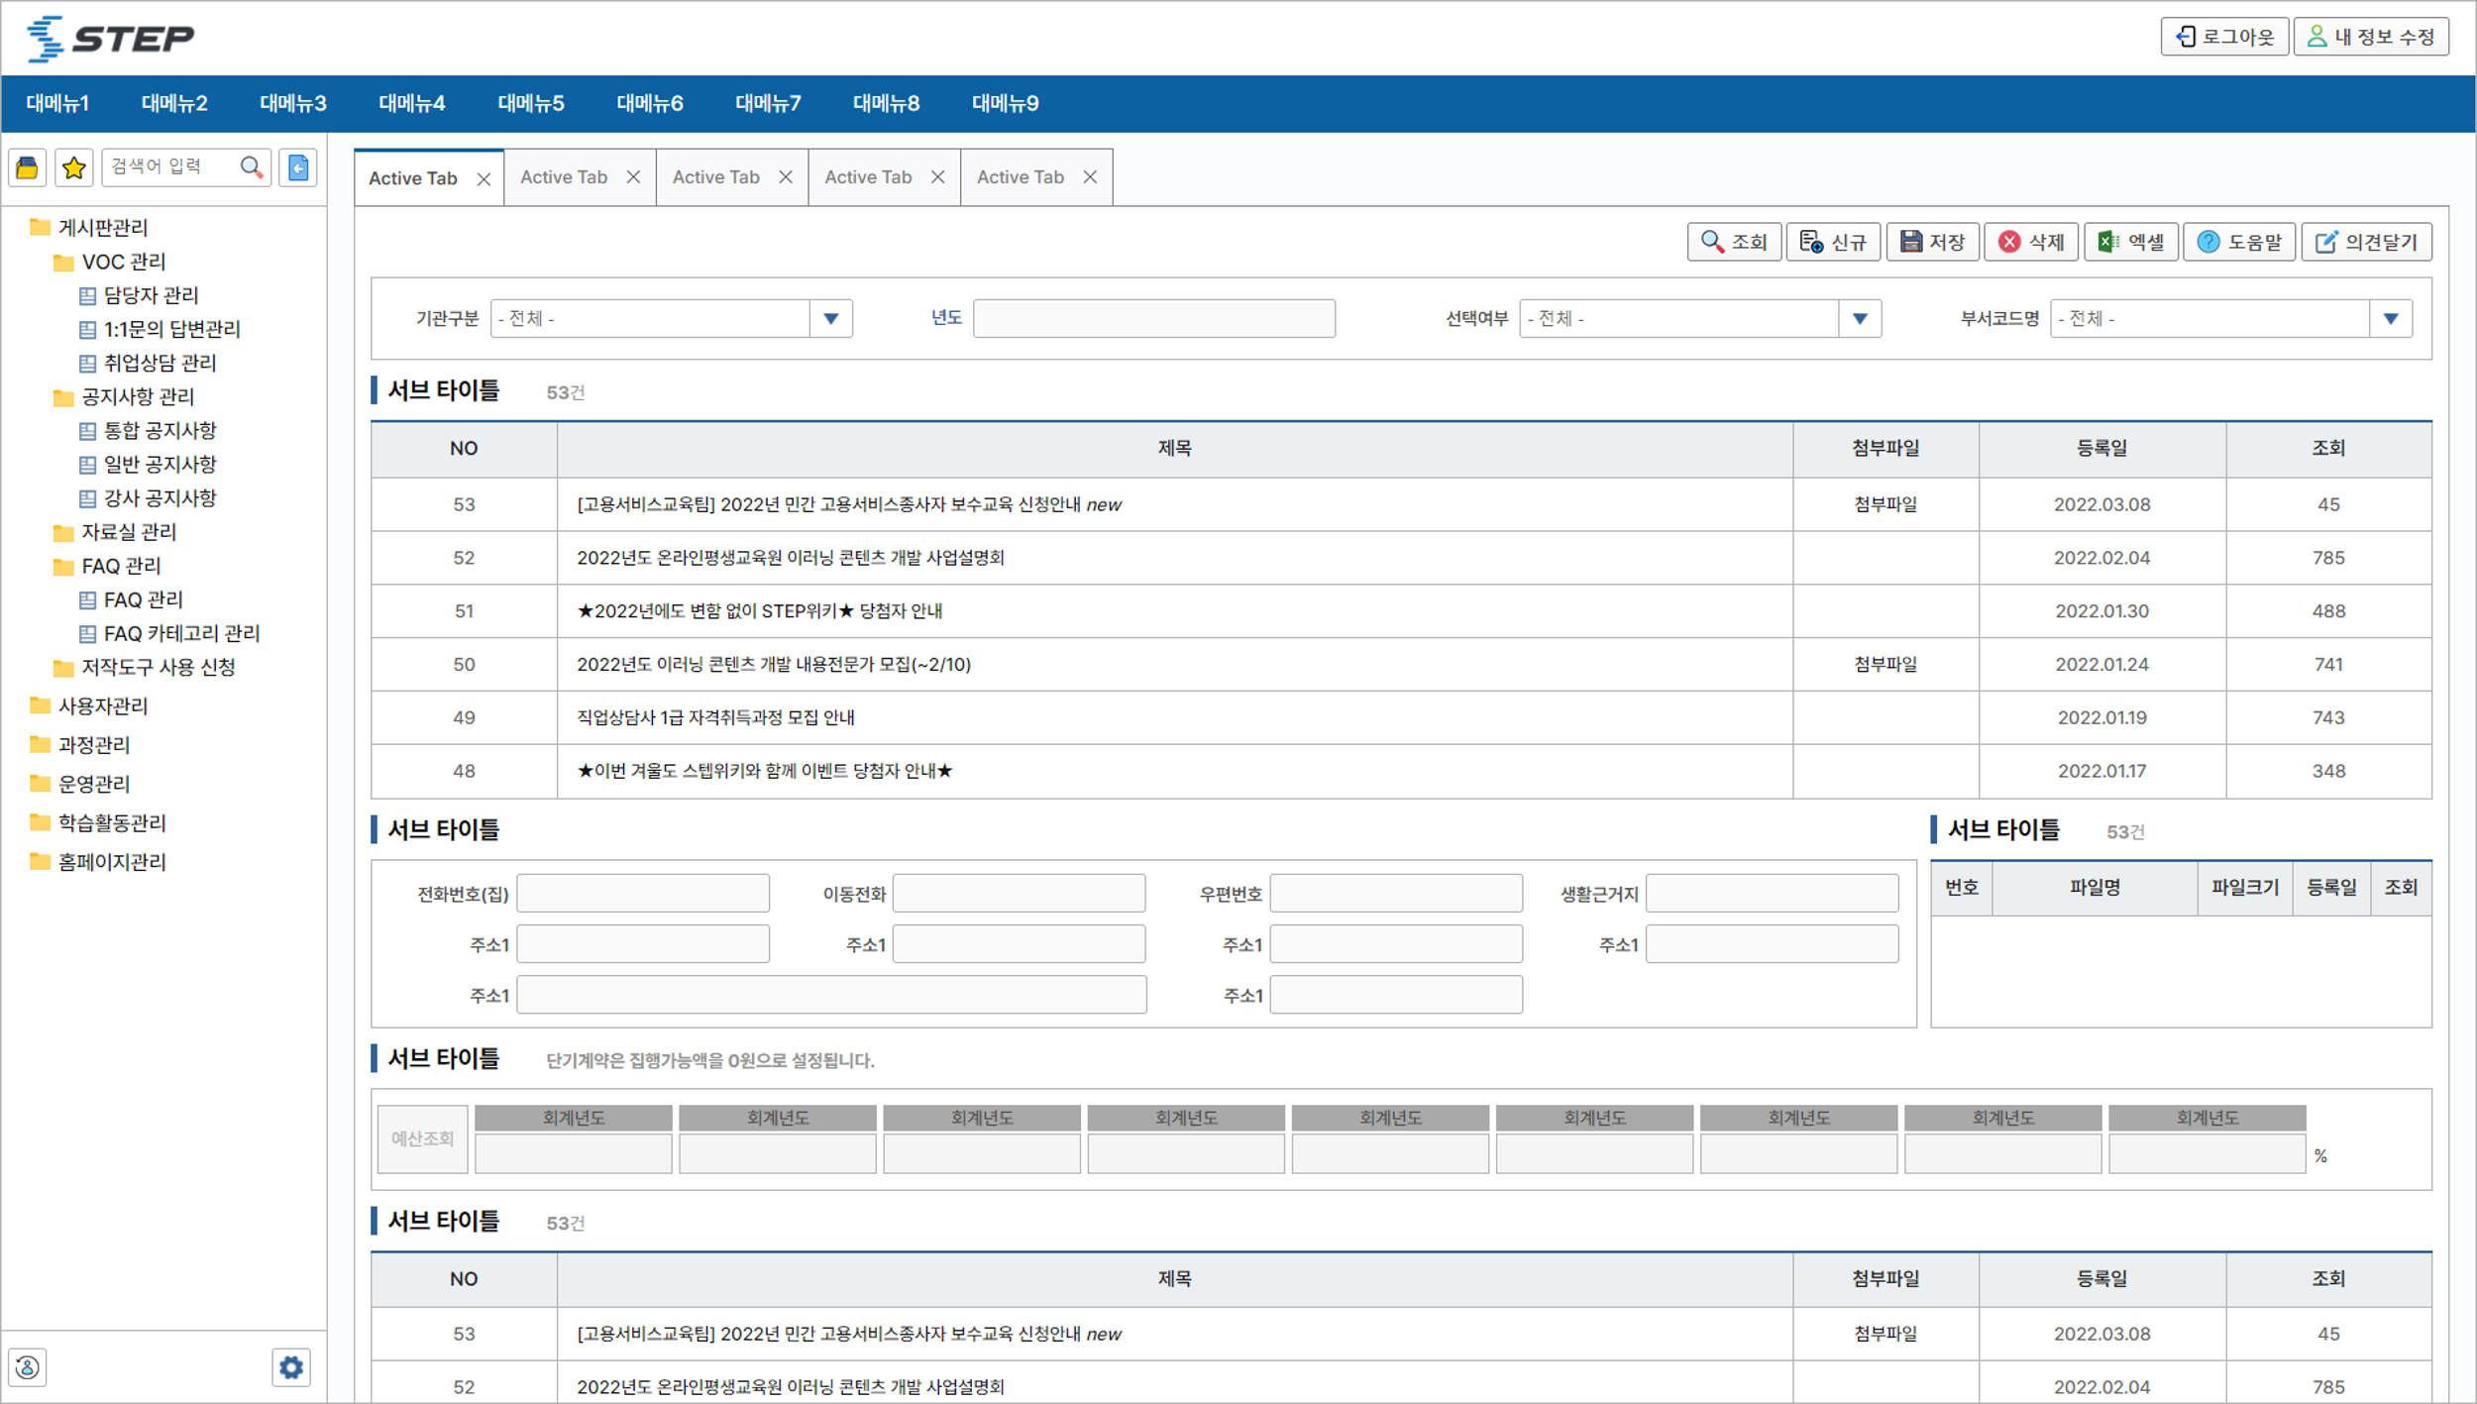
06. 관리자 UI 패턴별 샘플 페이지
조건부/그리드/ Form

Slide 27
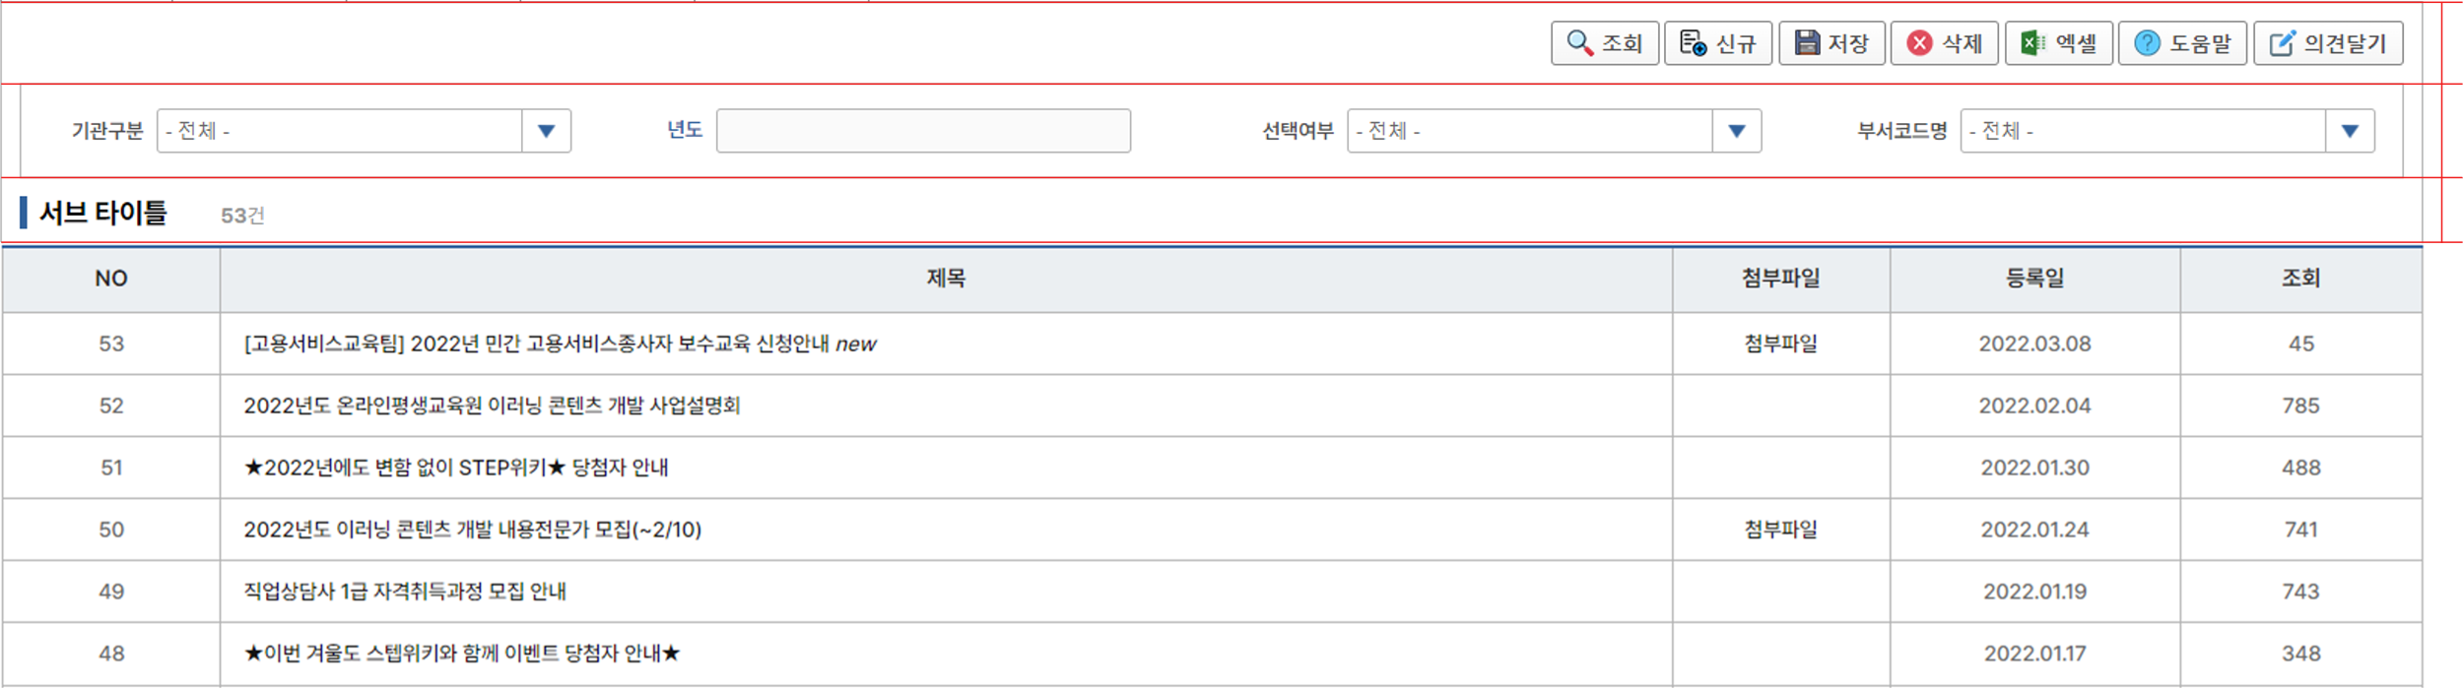
06. 관리자 UI 패턴별 샘플 페이지
객체별 높이
54px
64px
43px

